Slide 1
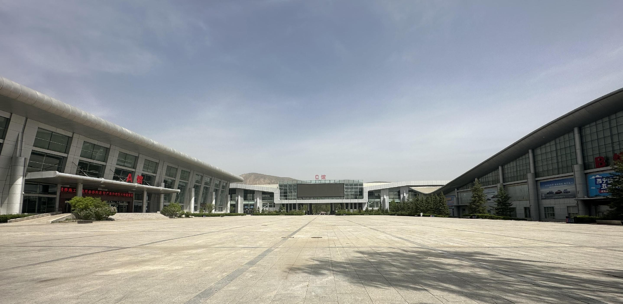
青海会展中心试驾场地
青海会展中心试驾场地，位于青海省西宁市南京路56号，试驾场地长230米，宽30米，总面积约7000平米，柏油硬化场地。场地地面平整，可用于举办汽车赛事、试乘试驾活动、汽车性能测试及驾控培训，新车发布会等大型活。

Slide 2
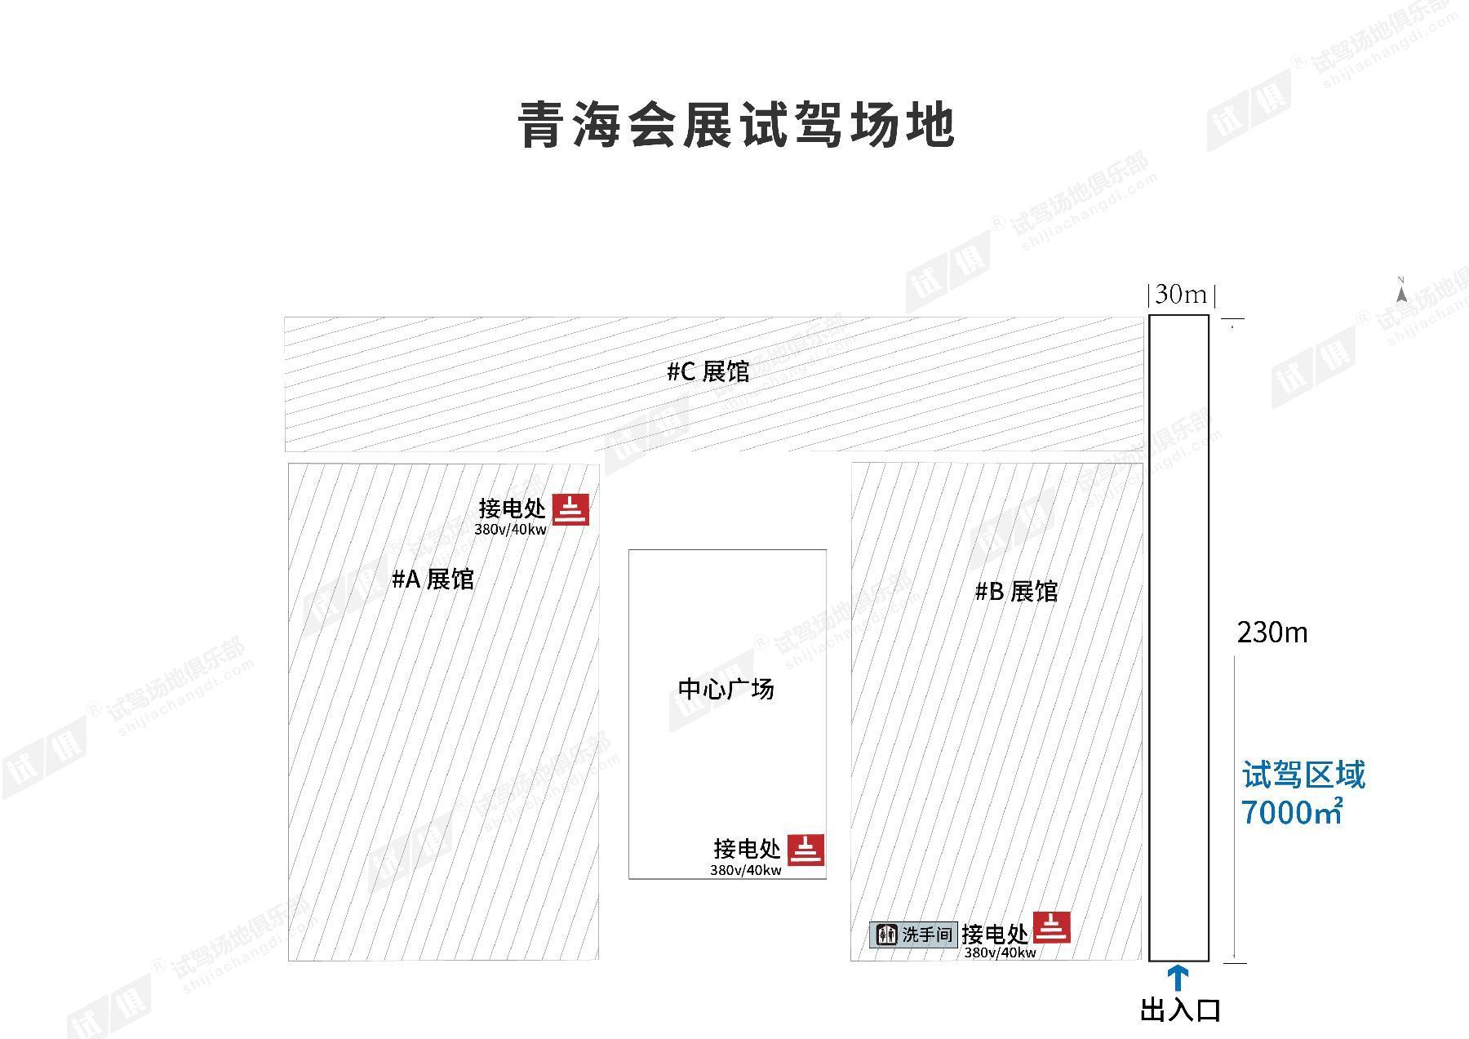
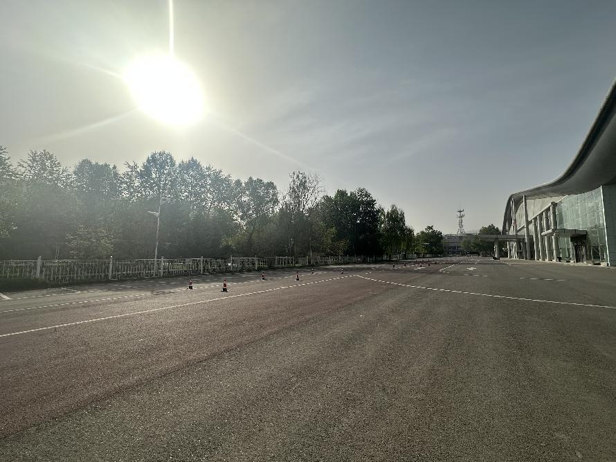
场地费用：3万/天
场地面积：场地长230m 宽30m 总面积7000㎡ 柏油硬化 全封闭
供电供水：380v/40kw 方便接水
配套设施：停车位 固定洗手间

Slide 3
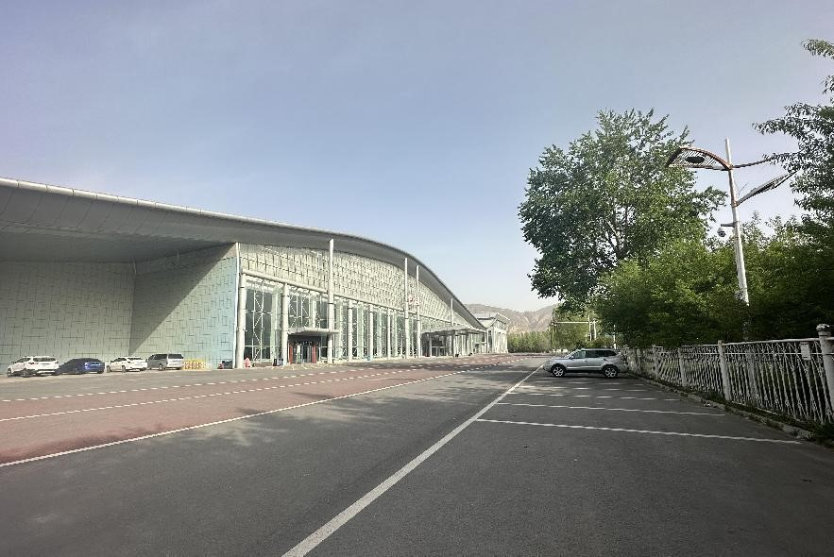
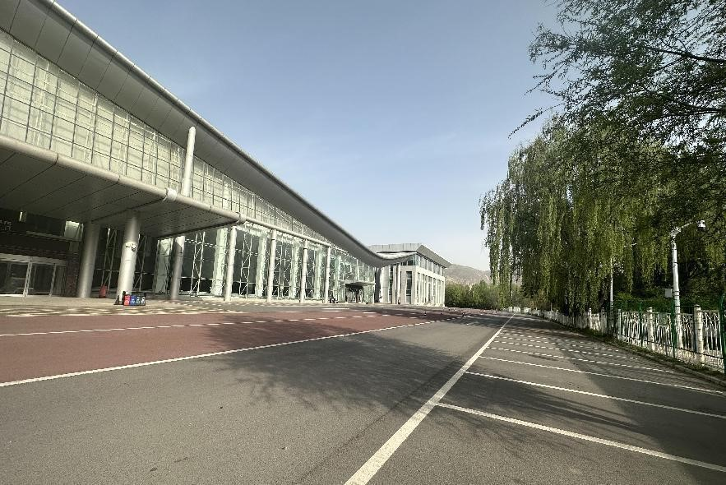
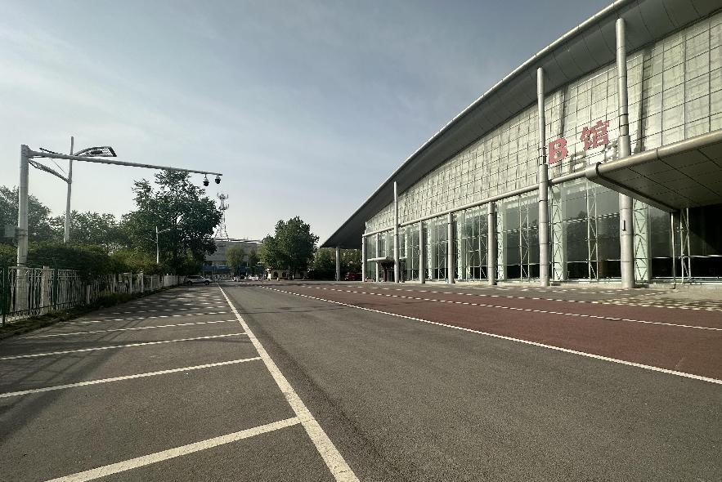
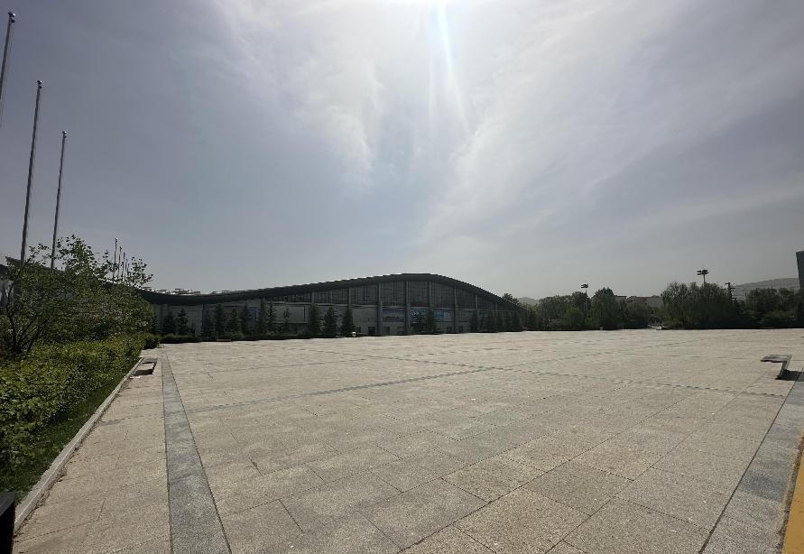
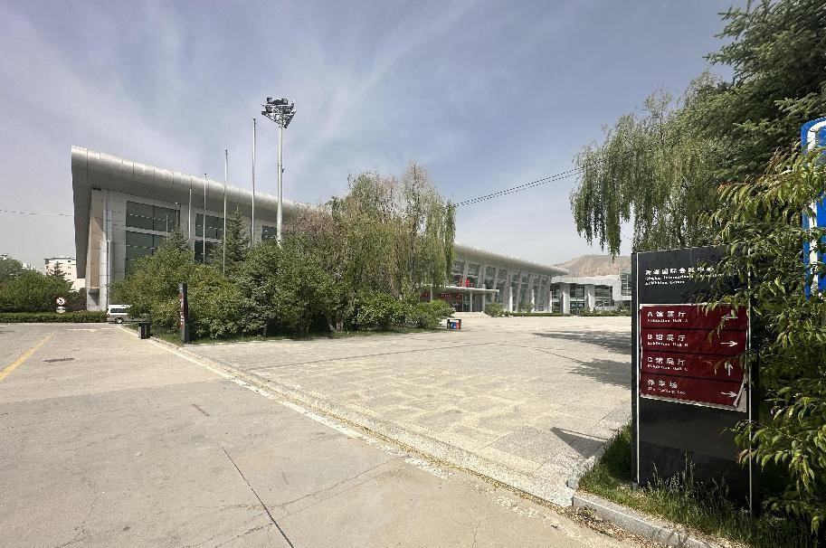
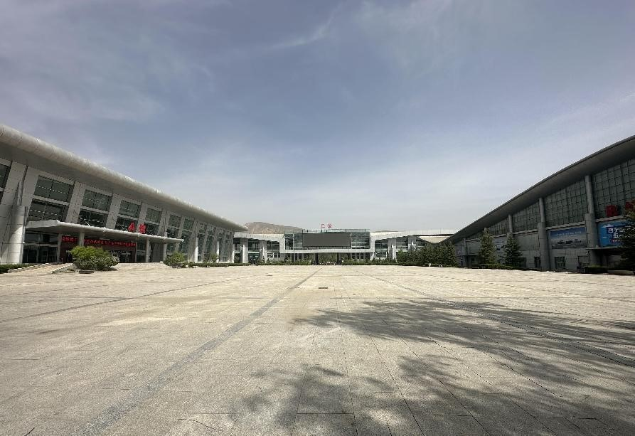
B馆东侧试驾区实景图域
B馆东侧试驾区实景图域
B馆东侧试驾区实景图域
中心广场实景图
中心广场实景图
中心广场实景图

